Slide 1
UTN Concordia
UTN Concordia
Materia:
Metodología de Sistemas I
Profesor: Luis M. Magariños
Mail: luismagarinos@yahoo.com.ar

Slide 2

Evaluación
      Evaluación Teórica
      Evaluación Práctica
Tipo | Temas | Instrumentos
Primer Parcial 07-10-2022 | Todos | Prueba escrita.
Tipo | Temas | Instrumentos
Modelo Analisis 04-09-2022 | Todas la unidades anteriores y Unidad 5 ,6, 7, 8 y 9 | Defensa individual del proyecto.
Modelo Diseño 18-11-2022 | Todas las unidades temáticas | Defensa individual del proyecto.

Slide 3
Trabajo Práctico
Elección integrantes del grupo:
  Trabajo en clase y fuera de clase: Tener en cuenta horarios, tiempos, cercanía, etc. (192 hs. + 192 hs. = 384 hs Total).
  El grupo se mantiene hasta final de la carrera (Practica supervisada)
  Organización interna del grupo: Todos los integrantes deben trabajar equitativamente.
  Deben resolver los problemas de comunicación, organización y tareas en forma abierta e internamente. Sino llegan a un acuerdo plantear al docente.
  Una ves que los grupos estén armados no se pueden disolver.
Elección de la empresa a realizar el trabajo:
  Empresas privada o estatal ( facultad, cooperativas, comercios, servicios, industria, gimnasio, lugar de trabajo, etc.)
  Debe tener como mínimo 3 empleados o funciones, los cuales se tienen que relacionarse en las tareas.
  Presentar mas de una propuesta.
  La empresa en lo posible que sea lugar de trabajo, familiar o conocido.

Slide 4
3) Una vez que se acuerde con el docente la empresa ha realizar el trabajo.
  a) Hablar con el dueño, gerente o máxima autoridad.
  b) Explicar en que consiste el trabajo.
   Trabajo de análisis de sistema.
   Se detecta una función de la empresa que requiera mejora.
   Se plantea una mejora a través de un software.
   No se desarrolla el software.
  c) Aclarar que no se entrega al finalizar un Software.
  d) Si se puede entregar el diseño escrito del análisis y solución planteado. No
  Software.
  e) Si da Ok. Solicitar los siguientes datos para el acta acuerdo:
   Nombre completo de la institución.
   Nombre del responsable
   Dirección de la empresa
   Teléfono de la empresa.
   Nombre y teléfono del responsable del grupo

Slide 5

Trabajo Práctico

Slide 6

Registro de Grupos
Clave de Registro para el Campus Virtual:
METODO2022

Slide 7
Metodología de Sistema
Sistema:
Conjunto de objetos (elementos) que interactúan entre si para alcanzar algún objetivo
Ejemplos:
Sistemas sociales: Club, ONG, Inst.Religiosas.
Sistema de comunicaciones: redes de carretera, aéreas, ferrocarril.
Sistemas de manufactura: fabricas, líneas de embalaje.
Sistemas de gestión: sistemas financieros, contables, ventas, bolsa de valores, administración publica, compra online, etc., etc., etc.
Metodología:
la METODOLOGÍA, es un marco de trabajo usado para estructurar, planificar y controlar el proceso de desarrollo en sistemas de información.
El Proceso de Desarrollo de un Sistemas de Información es un conjunto de actividades llevadas a cabo para desarrollar y poner en marcha un Sistema de Información.

Slide 8


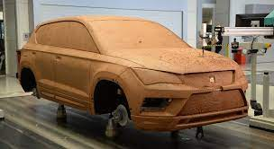
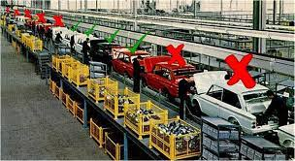

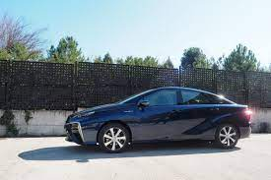

Slide 9
Sistema y Sub-sistemas
La empresa es un sistema
A la vez sub-sistema del sistema económico local.
A la vez sub-sistema del sistema económico provincial.
A la vez sub-sistema del sistema económico nacional.
A la vez sub-sistema del sistema económico mundial.
Depende donde nos posicionemos podemos considerar como sistema o sub-sistema.
Todo sistema puede ser dividido en sub-sistemas menores y además forma parte de sistemas mayores.
ECONOMIA MUNDIAL
ECONOMIA NACIONAL
EMPRESA
VENTAS
PRODUCCION
ADMINISTRACION

Slide 10
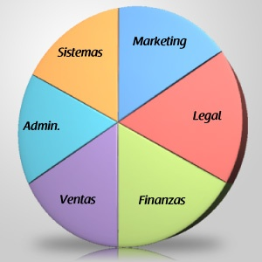
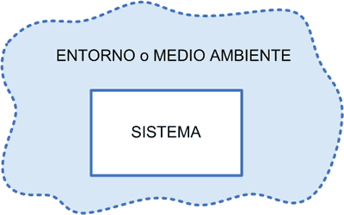
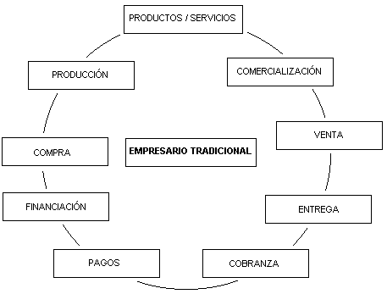
Características de los Sistema
Objetivos de los sistemas:
Para que un sistema sea considerado como tal, este debe tener un objetivo, el cual es la razón de su existencia.
Limites de los sistemas:
Para cumplir con su objetivo, los sistemas interactúan con su medio ambiente. Las fronteras o limites separan al sistema de su medio ambiente.
EMPRESA

Slide 11
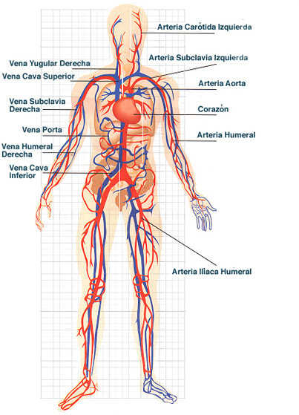
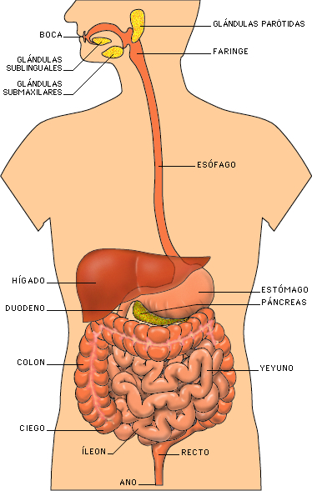
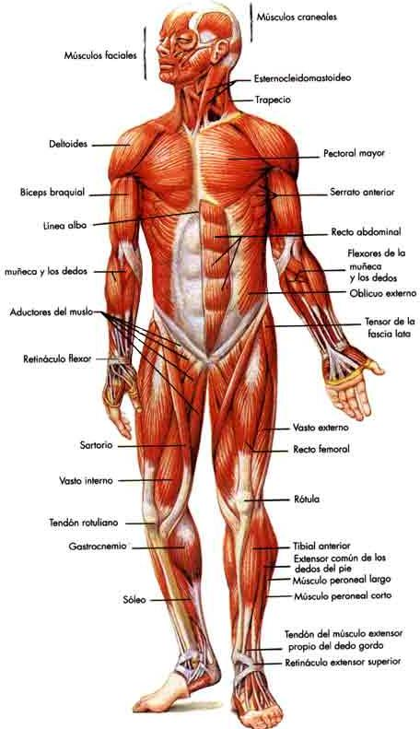
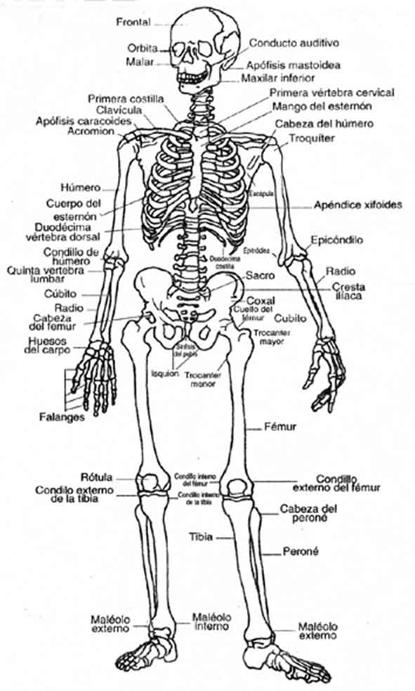

Características de los Sistema
Estudio de los sistemas:
1) Enfoque reduccionista.

Slide 12

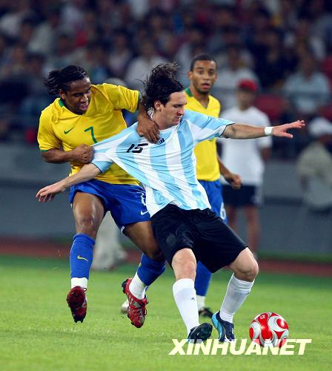



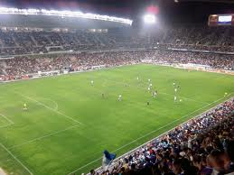
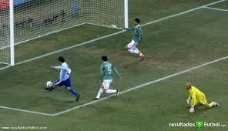
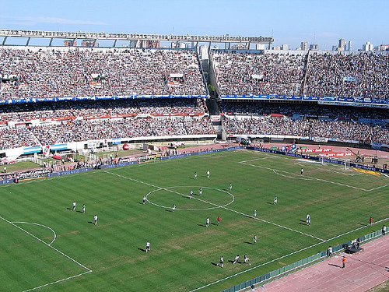
Características de los Sistema
Estudio de los sistemas:
2) Enfoque de sistemas.

Slide 13
Participantes en el desarrollo de un Sistema
Stakeholders
Operacional
Supervisor
Ejecutivo
USUARIOS
CLIENTE
ADMINISTRACION
AUDITORES
CONTROL DE CALIDAD
ANALISTAS DE SISTEMAS
DISEÑADORES DE SISTEMAS
EQUIPO DESARROLLO
CONSULTORES
(Internos o Externos)
PROGRAMADORES
OPERADORES

Slide 14
USUARIOS:
Es el participante mas importante
Es aquel para quien se construye el sistema.
Es la persona a la que tendremos que entrevistar:
  A menudo con gran detalle para conocer las características que deberá tener el nuevo sistema.
  Hay que establecer una comunicación directa con el cliente.
  Se deben pactar reuniones para conocer como funciona el sistema en la actualidad
  Se deben pactar reuniones para confirmar que hemos entendido correctamente el sistema y los requerimientos.
Tipos de usuarios:
  Ejecutivo
  Supervisor
  Operacional

Slide 15
ADMINISTRACION:
La principal relación con los administradores tiene que ver con los recursos que se asignan al proyecto.
AUDITORES Y CONTROL DE CALIDAD
Aseguran que el sistema cumpla con estándares o normas internas o externas a la organización.

Slide 16
ANALISTAS DE SISTEMAS:
Conocer la necesidad del cliente y sus expectativas.
Conocer la estructura de la organización.
Fijar los objetivos principales y planificar el relevamiento.
Para llevar a cabo esta etapa se desarrollan entrevistas
Se solicita toda la documentación referida al sistema en cuestión.
Vuelca toda la información en modelos de análisis tales como flowchart, casos de usos, requerimientos, etc.
DISEÑADORES DE SISTEMAS:
Transforma los requerimientos documentados por los analistas en una solución a través del diseño arquitectónico de alto nivel, que servirá de base para el trabajo de los programadores.

Slide 17
PROGRAMADORES:
Reciben de los diseñadores una descripción arquitectónica lógica del sistema y codifican la misma a través de algún lenguaje de programcacion.
OPERADORES:
Responsable del centro de cómputos.
Administra la red, la seguridad
Ejecuta procesos off-line
Backus.
Etc.

Slide 18
Metodología de Sistema
El Proceso de Desarrollo de Sistemas de Información es un conjunto de actividades llevadas a cabo para desarrollar y poner en marcha un Sistema de Información.
Conjunto de Actividades
Independientemente de la Metodología de Desarrollo de Sistemas de Información que se siga, el conjunto de actividades a seguir son las siguientes:
Introducción: Reconocimiento
Estudio De Factibilidad
Análisis:
Diseño:
Desarrollo
Prueba
Instalación
Mantenimiento

Slide 19
Proceso de desarrollo de software:
Un proceso para el desarrollo de software, también denominado ciclo de vida del desarrollo de software es una estructura aplicada al desarrollo de un producto de software.
Comprende todos los pasos a seguir desde que:
Un cliente nos solicita un software, su elaboración (proceso de desarrollo) hasta la instalación y puesta en servicio.
Existen diversos procesos para elaborar software:
Modelo de Cascada
Desarrollo iterativo e incremental
Desarrollo ágil

Slide 20
Ciclo de vida de un proyecto
USUARIOS
RELEVAMIENTO
REQUERIMIENTOS
ANALISIS
DISEÑO
IMPLANTACION
DESARROLLO
CONTROL DE CALIDAD
INSTALACION
MANTENIMIENTO
SUSTITUCION

Slide 21
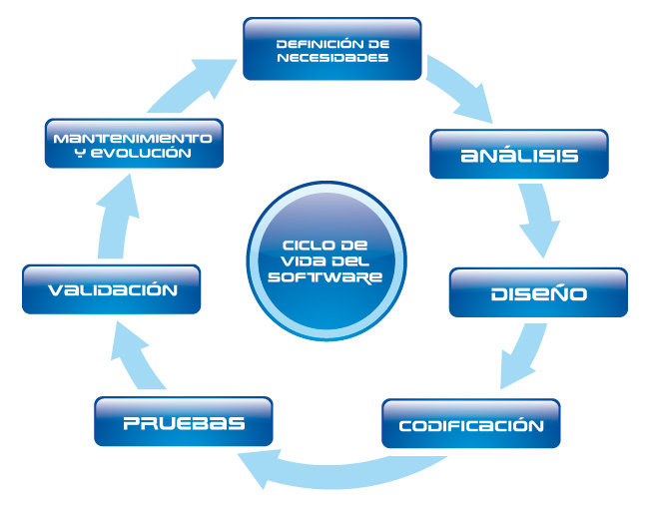
Modelo de Cascada: Ciclo de vida de un proyecto
También llamado Lineal secuencial.
Es el enfoque metodológico que ordena rigurosamente las etapas del proceso para el desarrollo de software, de tal forma que el inicio de cada etapa debe esperar a la finalización de la etapa anterior

Slide 22
2) Desarrollo iterativo e incremental
Los pasos claves en el proceso son comenzar con una implementación simple de los requerimientos del sistema, e iterativamente mejora la secuencia evolutiva de versiones hasta que el sistema completo este implementado.
En cada iteración, se realizan cambios en el diseño y se agregan nuevas funcionalidades y capacidades al sistema.
El proceso en si mismo consiste en crear una versión del sistema.
La meta de esta etapa es crear un producto con el que el usuario pueda interactuar, y por ende retroalimentar el proceso.

Slide 23
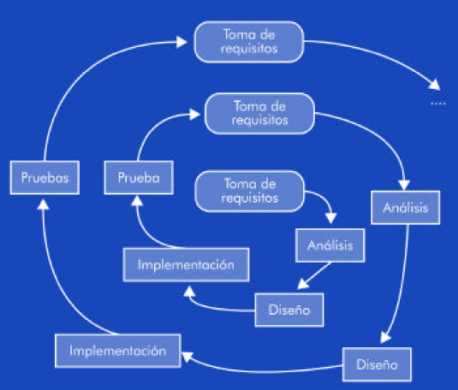

Slide 24
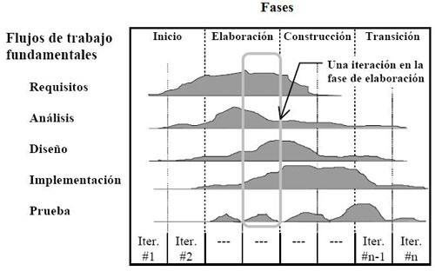
2) Desarrollo iterativo e incremental:
PROCESO UNIFICADO

Slide 25
3) Desarrollo ágil: Scrum, Programación Extrema, etc.
Se caracterizan por hacer énfasis en la comunicación cara a cara, es decir, se basan en una fuerte y constante interacción, donde clientes y desarrolladores trabajan constantemente juntos, estableciéndose así una estrecha comunicación.
Estas metodologías están orientadas al resultado del producto y no a la documentación.
Exige que el proceso sea adaptable, permitiendo realizar cambios de último momento. Se puede hacer mención dentro de las metodologías ágiles a: XP (por sus siglas en inglés Extreme Programming) y Scrum.

Slide 26
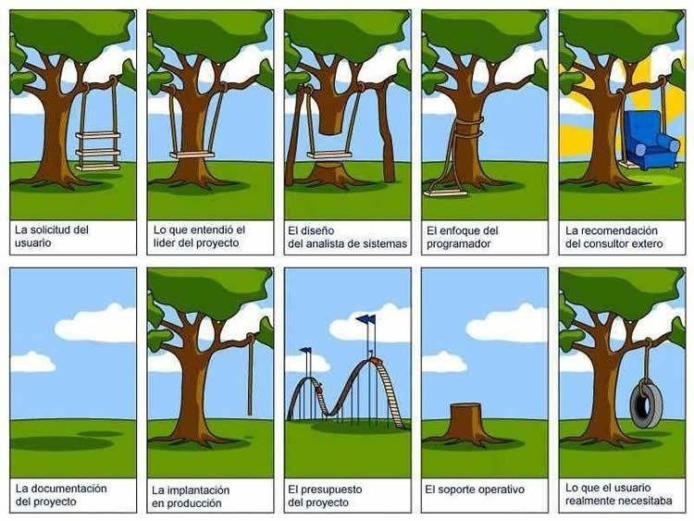

Slide 27
Ciclo de vida de un proyecto
USUARIOS
RELEVAMIENTO
REQUERIMIENTOS
ANALISIS
DISEÑO
IMPLANTACION
DESARROLLO
CONTROL DE CALIDAD
INSTALACION
MANTENIMIENTO
SUSTITUCION

Slide 28
Relevamiento
Es la primera aproximación a la organización, al problema y al sistema de información actual.
Sus objetivos son:
Conocer la necesidad del cliente y sus expectativas
Conocer la estructura de la organización
Fijar los objetivos principales.
Fijar los limites del sistema a mejorar.
Para llevar a cabo esta etapa se desarrollan entrevistas:
Se confeccionan cuestionarios.
Se realizan observaciones.
Se solicita la documentación utilizada dentro del sistema a estudiar y mejorar.

Slide 29
Requerimientos Funcionales:
Los requerimientos funcionales comprenden y especifican las acciones que el sistema debe realizar.
Describen los servicios que ha de ofrecer el sistema:
Ejemplos:

Slide 30
Requerimientos Funcionales:
Problema: Tienda de música online
Descripción del problema:
Quiero vender música a través de internet.
Los usuarios compraran créditos para adquirir canciones.
Los usuarios buscaran las canciones que deseen y las pagaran con créditos.
Los usuarios tendrán algunos días para descargar en su ordenador las canciones que hayan adquirido.
Quiero hacer ofertas generales (afectan a todos los usuarios) y particulares (afecta a usuarios concretos).

Slide 31
Requerimientos Funcionales:
1) Sistema web.
2) Los usuarios compraran créditos para adquirir canciones
Esto nos da mucha información:
El sistema debe registrar la información de los usuarios y los créditos que poseen.
El sistema debe permitir que los usuarios registrados compren créditos y
proporcionar las herramientas para que los usuarios paguen.
3) Los usuarios buscaran las canciones que deseen y las pagaran con créditos.
Que información nos puede dar:

Slide 32
Requerimientos No Funcionales:
Los requerimientos no funcionales especifican las propiedades de calidad del sistema, como confiabilidad y seguridad, mantenibilidad, usabilidad, escalabilidad, etc.
Ejemplos:
El sistema debe visualizarse y funcionar correctamente en cualquier navegador, especialmente en Chrome, Internet Explorer, Firebird, Mozilla y Nautilus.
El sistema debe cumplir las disposiciones recogidas en la Ley
Orgánica de Datos Personales y en el Reglamento de medidas de seguridad.
El sistema no debe tardar más de cinco segundos en mostrar los resultados de una búsqueda. Si se supera este plazo, el sistema detiene la búsqueda y muestra los resultados encontrados

Slide 33
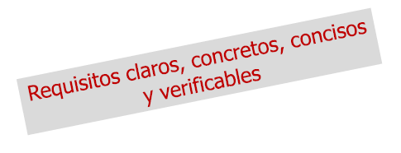
Requerimientos Funcionales y No Funcionales:

Slide 34
Análisis:
En esta etapa se estudia como funciona el sistema en la actualidad.
Se realizan los requerimientos del sistema en detalle.
En esta etapa se define qué quiere el usuario del sistema.
Se identifican las funciones principales del sistema y se documenta los procesos principales.
Se intenta llegar a una buena comprensión del problema por parte del equipo de desarrollo, sin entrar a como va a ser la solución en cuanto a detalles de implementación.
Se utilizan Diagramas de casos de uso, diagramas de conceptos del dominio, etc.

Slide 35
Diseño:
Se crea una solución a nivel lógico para satisfacer los requisitos, basándose en el conocimiento reunido en la fase de análisis.
Implantación:
En esta etapa se determina la tecnología a utilizar para llevar a cabo el nuevo sistema.
Hardware: servidores, clientes, infraestructura de comunicaciones, etc.
Software: Sistema operativo, lenguaje de programación, gestor de bases de datos, etc.

Slide 36
Desarrollo:
En esta etapa se realiza la programación de los diferentes módulos progresivamente hasta completar el sistema final
Control de calidad:
Garantiza la calidad
Se conoce como prueba final o prueba de aceptación.
El objetivo es verificar que el sistema tenga un nivel apropiado de calidad.

Slide 37
Instalacion y puesta en servicio:
Es la actividad final.
Puede ser un cambio total al nuevo sistema o un proceso gradual, en el que grupos de usuarios van recibiendo entrenamiento y habilitando módulos parciales del sistema hasta completar la totalidad del mismo.

Slide 38
Mantenimiento:
el objetivo de esta etapa es el de sostener la solución como viable en el tiempo, asegurar la validez del producto desarrollado.
Esta actualización de las soluciones, en términos de mantenimiento, puede adjudicarse a:
Acciones correctivas: corrigen errores que no fueron detectados en la etapa de Prueba.
Acciones perfectivas: perfeccionan y/o mejoran la solución, dando respuestas a nuevos requerimientos o a innovaciones en la tecnología.
Acciones adaptativas: realizan los cambios surgidos una vez que el usuario ha incorporado la solución al ejercicio de su rutina

Slide 39
Sustitución:
consiste en la salida, baja o cancelación de la solución implementada.
Las razones de la sustitución pueden responder a factores económicos, tecnológicos, culturales, políticos, operativos o a una suerte de combinación entre ellos.

Slide 40
Metodologia RUP - Proceso Unificado Racional
El Proceso Unificado de Desarrollo Software es un marco de desarrollo de software que se caracteriza por estar dirigido por casos de uso, centrado en la arquitectura y por ser iterativo e incremental. Permiten planificar y construir un sistema de información.
Principios de desarrollo
    Adaptar el proceso
    Equilibrar prioridades
    Demostrar valor iterativamente
    Colaboración entre equipos
    Enfocarse en la calidad
    Elevar el Nivel de Abstracción
Se caracteriza por estar:
  Dirigido por casos de uso
  Centrado en la arquitectura
  Y por ser iterativo e incremental.

Slide 41
Trabajo práctico:
Tomar el problema “Tienda de música online y establecer los siguientes ítems.
Establecer los objetivos del sistema.
Establecer los limites del sistema.
Agregar mas funciones y restricciones a la descripción del dominio del sistema o de domino del problema
Establecer los requerimientos funcionales
Establecer los requerimientos no funcionales

